Slide 1
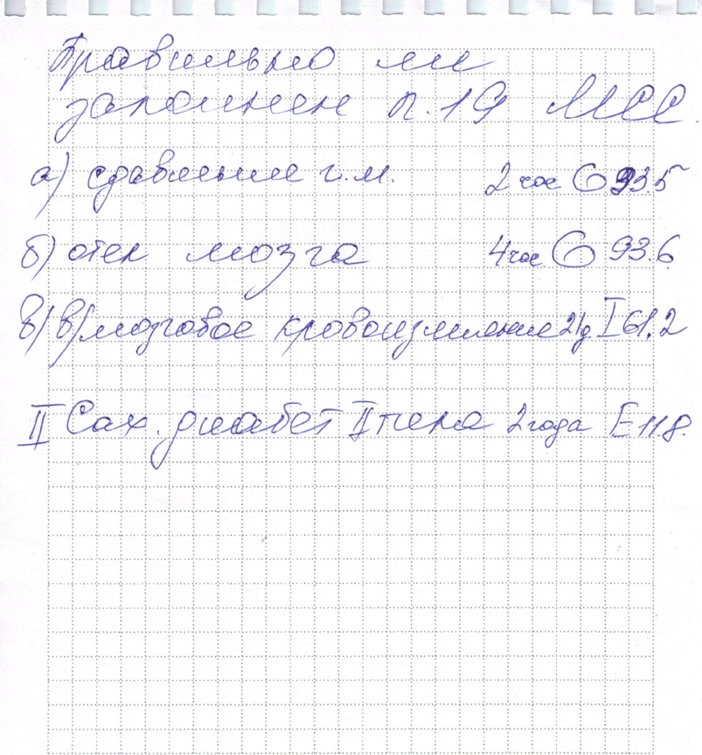
Свидетельство заполнено неправильно.
1) Имеются ошибки кодирования:
Внутримозговое кровоизлияние - не указана локализация, т.е. .9, а стоит .2.
Сахарный диабет - с неуточненными осложнениями? а если это словами не указано, то .9 А почему неуточненные?
2) Внутримозговое кровоизлияние следует рассматривать как макроангипатию, т.е. как осложнение диабета.
Поэтому свидетельство должно быть заполнено примерно так:
I а) сдавление мозга 2 час. G93.5
б) внутримозговое кровоизлияние в полушарие 3 нед. I61.2
в) Сахарный диабет 2 типа с уточненным осложнением 2 года Е11.6
II Нужно обратить внимание, что часть II не заполнена!
Д.Вайсман

